Slide 1
Waar komt mijn eten vandaan?
Les 4 lespakket Food Challenge 2022

Slide 2
Deze les
In deze les gaan we kijken naar waar ons eten echt vandaan komt. De vorige les ging over duurzaamheid en nu gaan we kijken naar waar het voedsel vandaan komt:
De veehouderij, de akkerbouw & de tuinbouw en nog meer.

Slide 3
Doelen
Je weet waar het voedsel oorspronkelijk vandaan komt.
Je weet het verschil tussen de termen gangbaar en biologisch.
Je kunt drie producten noemen die in de Nederlandse landbouw verbouwd worden.
Je weet wat een voedselbos is.
Je kunt uitleggen wat bedoeld wordt met natuurinclusieve landbouw.

Slide 4
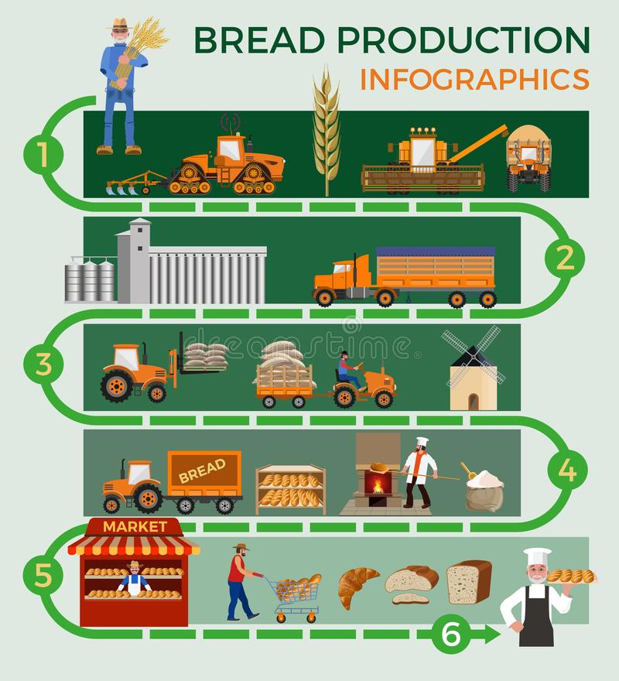
wat is de eerste schakel in de keten?
Ken je dit plaatje nog uit de vorige les?

Slide 5
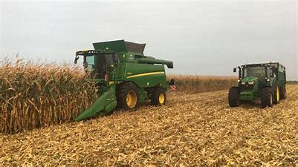
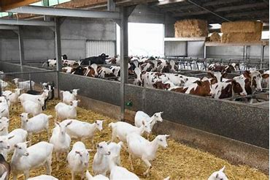
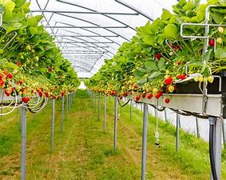
landbouw
akkerbouw
veeteelt
tuinbouw
Vraag: Wat bedoelen we met landbouw?

Slide 6
Akkerbouw Tuinbouw
Vraag:
Welke producten worden verbouwd in de Nederlandse akkerbouw & tuinbouw?
- Graan:
bijvoorbeeld: maïs, tarwe, gerst, rogge, haver.
- Groenten & planten:
&
bijvoorbeeld: aardappelen, suikerbieten, koolzaad, bieten, boerenkool, tomaten, komkommers.
- fruit:
bijvoorbeeld: aardbeien, peren, appels en bessen.

Slide 7
Een voedselbos
kijkvraag:
Waarin is een voedselbos anders dan akkerbouw en tuinbouw?
Antwoord:
Een voedselbos groeit, na aanleg, helemaal vanuit zichzelf, dus op natuurlijke wijze.
Klik hier als het filmpje niet werkt

Slide 8
veeteelt
Waar gebruiken we deze dieren voor?
Vraag: Welke dieren worden er in Nederland gehouden voor ons eten?
- koeien
Vlees, melk, boter, kaas, yoghurt, kwark
- varkens
Vlees
- kippen
Vlees, eieren
- geiten
Vlees, melk, boter, kaas, yoghurt, kwark
- schapen
Vlees, melk, boter, kaas, yoghurt, kwark
EN?

Slide 9
Bekijk het filmpje.
vraag: De claresse en de meerval worden op het land gekweekt. Wat wordt daarmee bedoeld?
De claresse en de meerval worden in bakken in een kwekerij gehouden en niet in een zee of meer.
Klik hier als het filmpje niet werkt.
visteelt

Slide 10
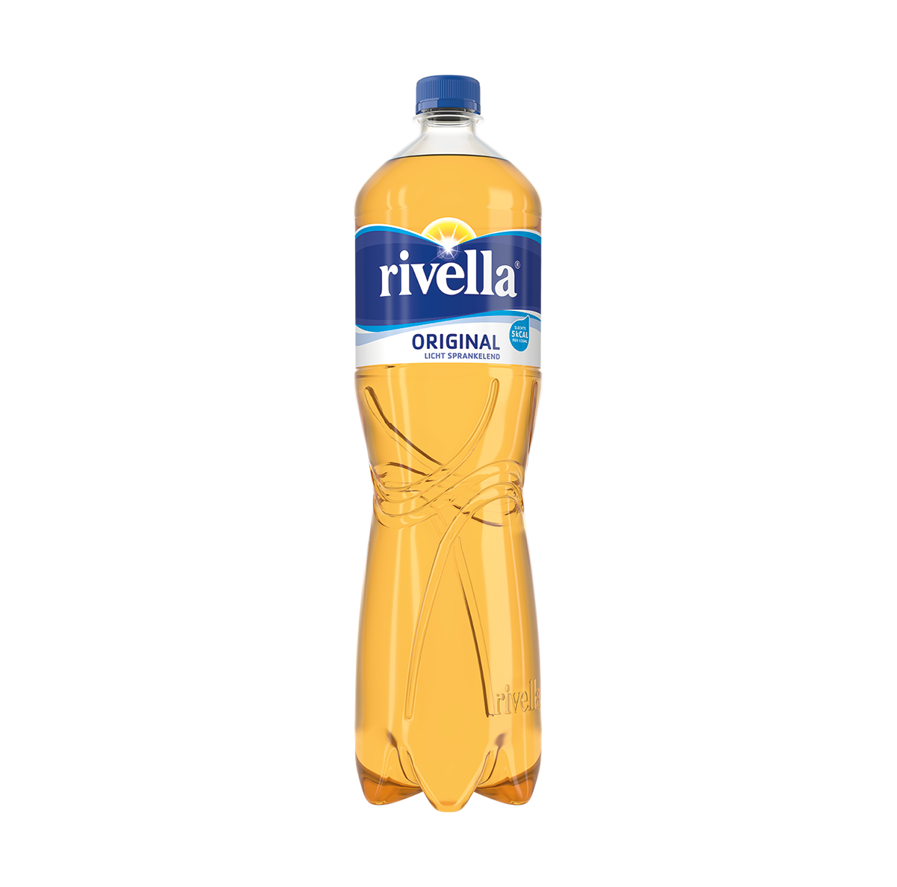
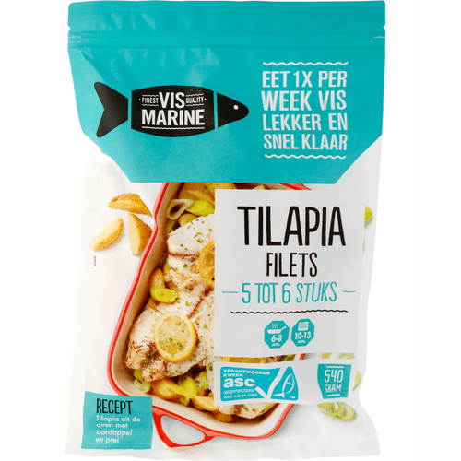
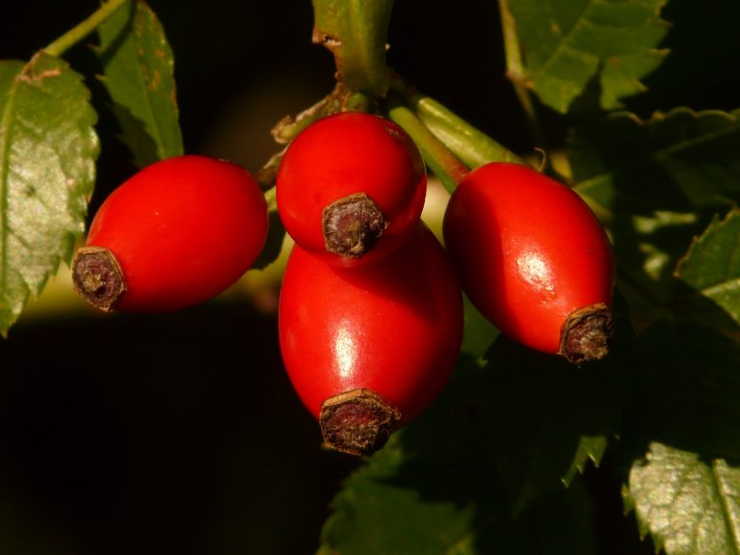
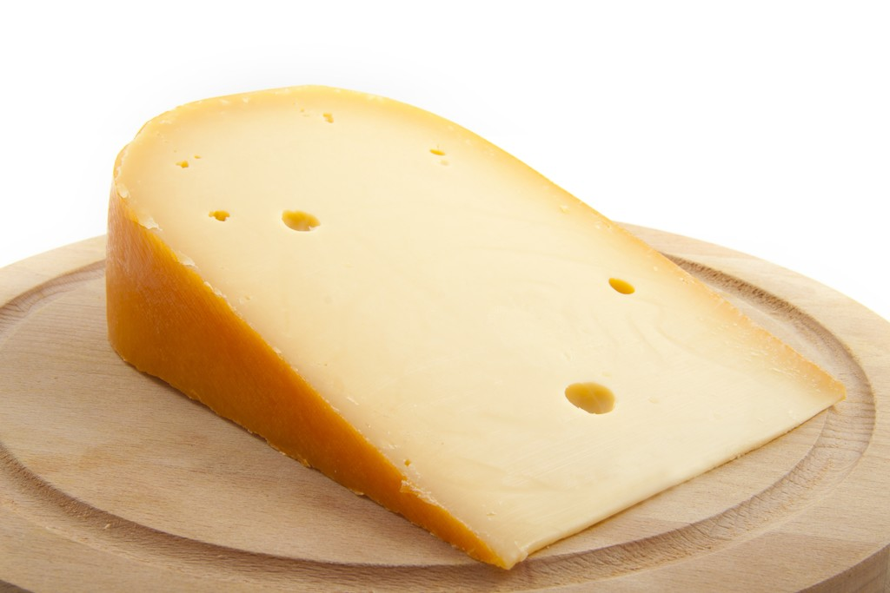
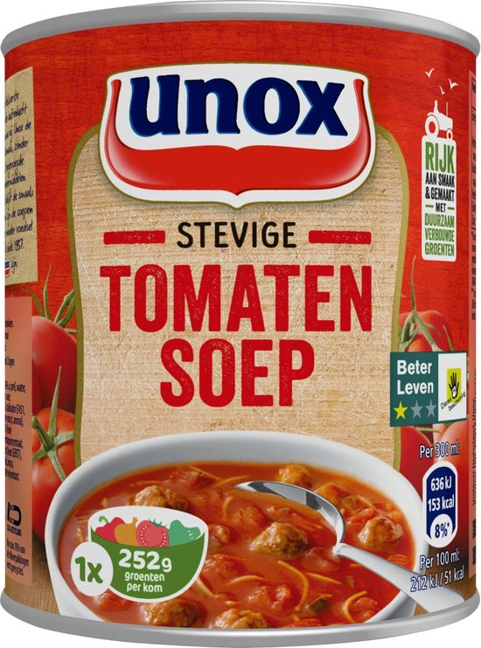
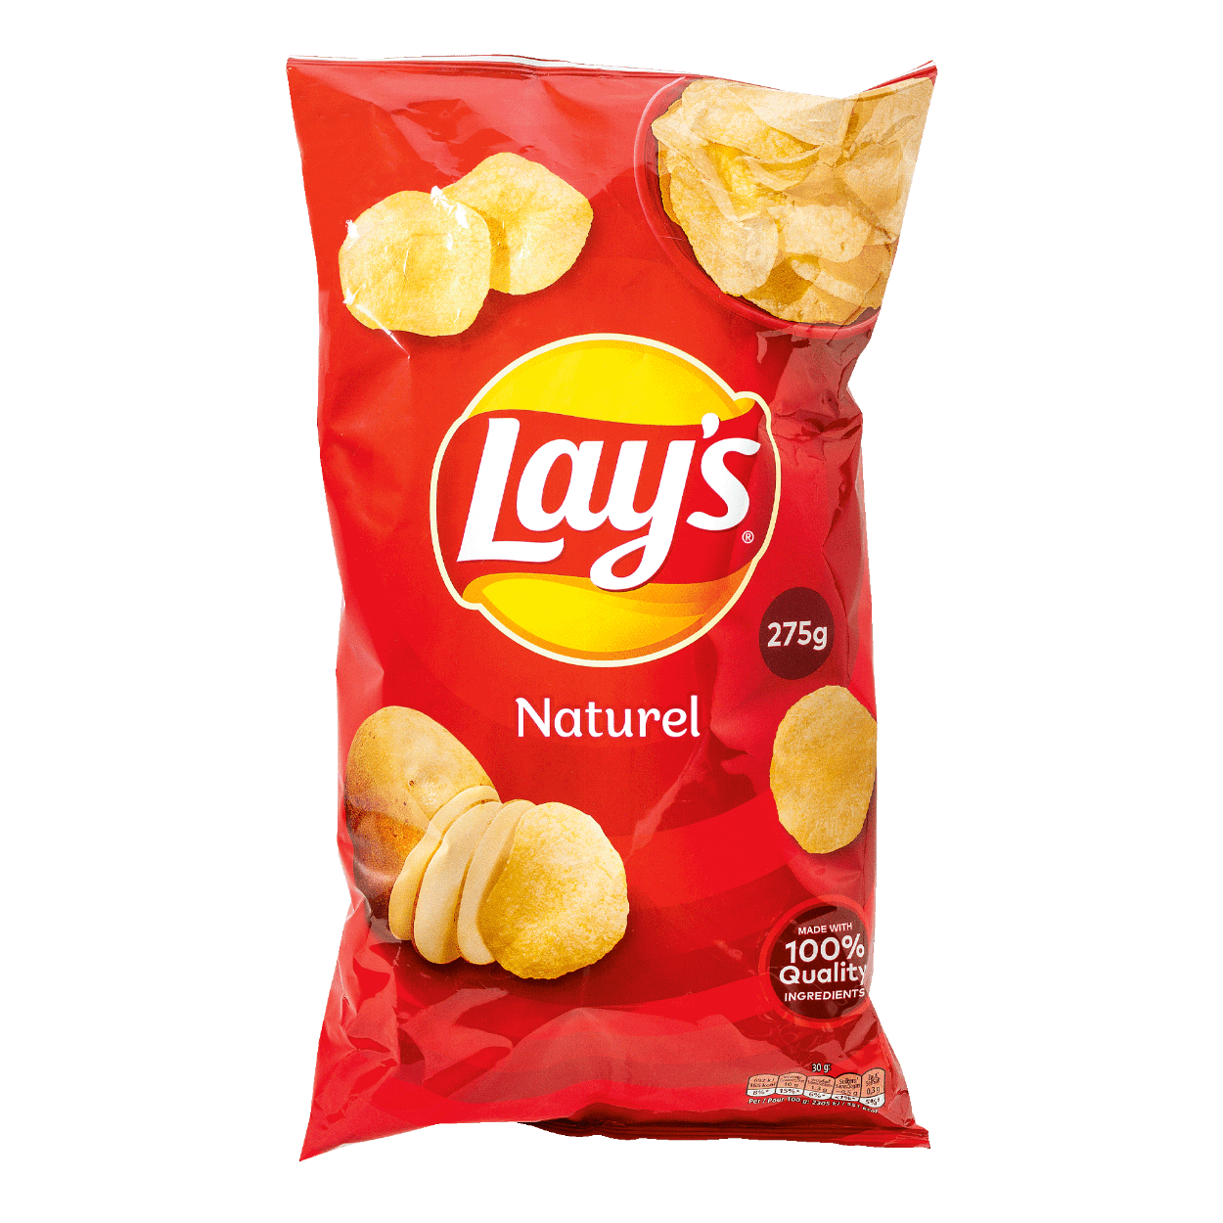
Welke soort landbouw staat aan de oorsprong?
voedselbos
veeteelt
visteelt
veeteelt
kaas
Rivella
Rozenbottel
Tilapiafilet
tuinbouw
landbouw
Chips
tomatensoep

Slide 11
Biologisch of Gangbaar?
We kennen in de landbouw twee soorten van kweken/verbouwen:
gangbaar
biologisch
Met gangbaar bedoelen we alle producten die niet biologisch gekweekt of verbouwd zijn.

Slide 12
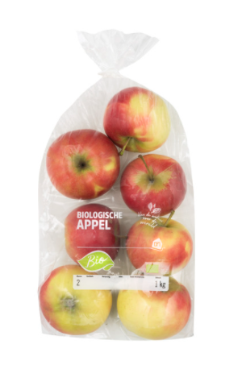
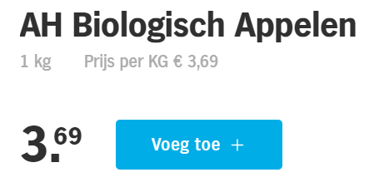
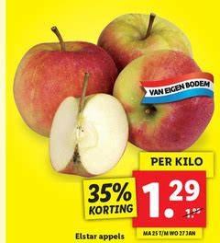
Wat kies jij?
of

Slide 13
Biologisch of gangbaar
Klik hier als het filmpje niet werkt.
Biologische producten zijn duurder, omdat ze meer ruimte nodig hebben en omdat het meer werk is om ze te verbouwen/kweken.

Slide 14
Natuurinclusieve landbouw; wat is dat?
Natuurinclusieve landbouw is kort gezegd; een manier van boeren waar ook de natuur baat bij heeft, waarbij gewerkt wordt binnen de grenzen van de natuur. Boeren waardoor de biodiversiteit, de rijkdom aan planten en dieren toeneemt (bron: www.natuurmonumenten.nl)
Opdracht: Vertel in je eigen woorden wat natuurinclusieve landbouw is. Wat wordt bedoeld met ‘waarbij gewerkt wordt binnen de grenzen van de natuur’ en met ‘biodiversiteit’?

Slide 15
Doelen
Je weet waar het voedsel oorspronkelijk vandaan komt.
Je weet het verschil tussen de termen gangbaar en biologisch.
Je kunt drie producten noemen die in de Nederlandse landbouw verbouwd worden.
Je weet wat een voedselbos is.
Je kunt uitleggen wat bedoeld wordt met natuurinclusieve landbouw.

Slide 16
Moderne landbouw en biodiversiteit.
Klik hier als het filmpje niet werkt.

